Slide 1
Quand la peine des hommes (et des femmes) créa l’économie de l’Europe. Les laboureurs et la croissance médiévale (XIe-XIVe siècle)
Mathieu Arnoux
Université de Paris et EHESS

Slide 2
Trois titres
1995
1978
1978

Slide 3
Les 3 ordres
Li uns ordres l’autre sostient
E l’uns ordres l’autre maintient :
L’uns ordre pree nuit e jor,
En l’autre sunt laboreor,
Li autres garde et tient justise,
E de toz est chés saite iglise.
Benoit de Sainte-Maure,
Chronique des ducs de Normandie (avant 1189)
Chaque ordre soutient les autres
Et chaque ordre maintient les autres :
Un ordre prie nuit et jour
Dans l’autres sont les laboureurs
L’autre garde et tient justice
Et de tous, sainte Église est chef

Slide 4
Les mortels courent çà et là par sentiers et enclos ; ils gravissent les montagnes, parcourent les collines, escaladent les roches, franchissent les Alpes, creusent des galeries, s’enfoncent dans les cavernes, scrutent les entrailles de la terre, les abîmes de la mer, l’eau changeante des rivières, l’obscurité des bois et les déserts impénétrables ; ils s’exposent aux vents, aux averses, aux éclairs et au tonnerre, aux tourbillons et aux tourmentes, à la ruine et au désastre. Il martèlent et fondent les métaux, sculptent et polissent les pierres, coupent et rabotent les bois, ourdissent et tissent des étoffes, taillent et cousent des vêtements, construisent des maisons, plantent des jardins, cultivent des champs, sarclent des vignes, allument des fours, construisent des moulins, pêchent, chassent les bêtes et guettent les oiseaux, […] et tout cela n’est que peine et affliction pour l’esprit
Lothaire de Segni (Innocent iii),
De miseria condicionis humane (La misère de la condition humaine; vers 1180)

Slide 5
Adam au travail
Le Seigneur a-t-il voulu que le premier homme travaille la terre ? Est-il concevable qu’avant le péché, il ait condamné l’homme au travail ? Nous le penserions, si nous ne voyions certains s’adonner avec tant de plaisir au travail de la terre, qu’ils ne l’abandonnent qu’à contrecœur pour d’autres tâches. Quelque charme qu’ait d’ailleurs l’agriculture, elle en avait alors de bien plus grands, lorsque ni le sol, ni le ciel ne s’y opposaient. Ce n’était pas par un effort douloureux, mais par l’allégresse de la volonté, que l’homme collaborait par son travail à la création divine, la terre produisant de riantes et exubérantes moissons : occasion de célébrer le Créateur, qui avait donné à l’âme placée dans un corps animal l’art et la faculté de travailler, parce que l’homme le faisait de bon cœur, et non parce que les besoins du corps l’y contraignaient malgré lui.
Augustin, De Genesi ad litteram (Commentaire littéral de la Genèse), l. 8, ch. viii-ix

Slide 6
Révoltes, rêvées ou advenues
Roman de Renart (vers 1180) : le soulèvement des paysans (Du serment de Renart)
Normandie vers 990 (Wace, le Roman de Rou, vers 1170)
Royaume d’Angleterre (1381)

Slide 7
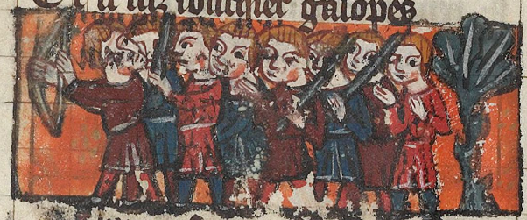
Le Roman de Renart, BNF manuscrit français 12584
(France du Nord, après 1300) fol. 6

Slide 8
Metunt nus for de lur dangier !
Nus sumes humes cum il sont,
tels menbres avum cum il unt
et autretan suffrir poüm :
ne nus faut fors cuers sulement […]
E s’il nus vuelent guerrïer,
bien avum contre un chevalier
trente a quarante païsanz
maniables e cumbatanz.
Malveiz serunt e vil li trente
bacheler de bele juvente
ki d’un ne se porrunt defendre,
s’il se vuelent ensemble prendre
Wace, Le Roman de Rou
Plaçons-nous hors de leur pouvoir !
Nous sommes hommes, comme eux
Nous avons les mêmes membres qu’eux
Et pouvons souffrir autant qu’eux
Seul le cœur nous fait défaut […]
Et s’ils veulent nous faire la guerre
Nous avons contre un chevalier
au moins 30 à 40 paysans
Habiles et fiers combattants :
Mauvais et vils seront les 30
Garçons dans leur jeunesse
Incapables de se défendre de l’un d’eux
Pour peu qu’ils l’affrontent ensemble

Slide 9
Whan Adam dalf and Eve span, Who was thanne a gentil man ? (Quand Adam bêchait et Ève filait/Qui alors était un seigneur ?)
Continuant son sermon, [John Ball] s’efforça de développer et de démontrer, avec les mots du proverbe qu’il avait choisi comme thème, que dès le commencement, tous avaient été créés égaux par nature, et que la servitude avait été introduite par l’injuste oppression d’hommes funestes, contre la volonté de Dieu, car, s’il avait plu à Dieu de créer des serfs, assurément, il aurait, dès le commencement du monde, décidé qui serait serf et qui serait seigneur. Qu’ils considèrent donc que le moment leur avait été offert par Dieu où, déposant le joug
d’une longue servitude, ils pourraient, s’ils le désiraient, jouir d’une liberté longtemps désirée.
Thomas Walsingham, Chronica majora (1381)

Slide 10
Silhouettes de laboureurs
Le vilain Liétard (Le Roman de Renart, vers 1200)
Le plowman pèlerin de Canterbury (1393)
Helmbrecht, père et fils (vers 1280 ?)
Le laboureur de Senlis (après 1260)

Slide 11
Mes vis li est que il soit tart
venuz atant en son essart.
Si n’ert encores guère de jour.
Mes repos, aise ne sejor
ne deduit a vilain ne plest.
N’a cure qu’en son lit arest :
puis qu’il voit le jor aparoir,
ne puet vilain aise avoir,
ainz velt aller s’ovraingne fere,
Car moult puet vilain mal trere
Le Roman de Renart,
« L’ours et du Renart et le vilain Lietart »
Mais il lui semble alors être bien tard
venu dans son essart.
Pourtant le jour commence à peine à poindre.
Mais repos, ni bien-être
ni loisir ne plaisent au vilain.
Pourquoi s’attarder au lit ?
Dès qu’il voit paraître le jour,
vilain ne peut reposer
Plutôt aller accomplir à l’ouvrage,
Car vilain supporte bien des maux

Slide 12
Le père:
Cher fils, mène l’attelage
Je guiderai la charrue ;
Ou prends les mancherons,
Et ensemble nous labourerons notre terre.
Ainsi, toi aussi, tu iras vers la tombe
Comme moi, en honnête homme,
Car je fus, je le crois,
Fidèle, loyal,
Et je n’ai jamais manqué à ma parole ;
Chaque année, je verse dûment ma dîme,
Et j’ai vécu mon temps
Sans haine et sans envie
Le fils
Jamais plus tes sacs n’iront,
montés sur mes épaules.
Je ne chargerai plus le fumier
Sur ta voiture.
Dieu me maudisse
Si j’attelle encore tes bœufs
Et sème encore ton avoine.
Wernher der Gartenaere, Meier Helmbrecht (vers 1280 ?)

Slide 13
Un laboureur était avec lui, son frère.
Il avait charrié du fumier en quantité.
C’était un vrai et dur travailleur,
un homme paisible et charitable.
Il aimait Dieu de tout son cœur
en tout temps, de joie ou de peine
et son prochain comme lui-même.
Il aurait battu le grain, creusé, sarclé
pour l’amour du Christ, pour toute pauvre créature,
sans demander de salaire, s’il le pouvait.
Il payait ses dîmes, toutes, belles et bonnes,
de son travail comme de ses bêtes.
Vêtu d’un tabard, il montait un roncin
Geoffroy Chaucer, Les conte de Canterbury, Prologue général.

Slide 14
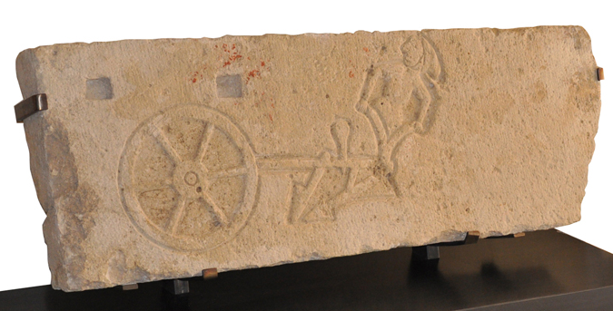
Laboureur et charrue (vers 1260)
Bas-relief gravé (pierre tombale ?)
Église Saint-Pierre ; Senlis, musée d’art et d’archéologie

Slide 15
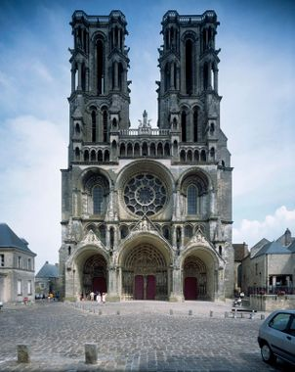
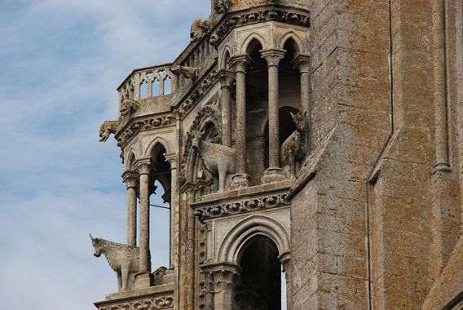
les bœufs de la cathédrale de Laon (vers 1200)

Slide 16
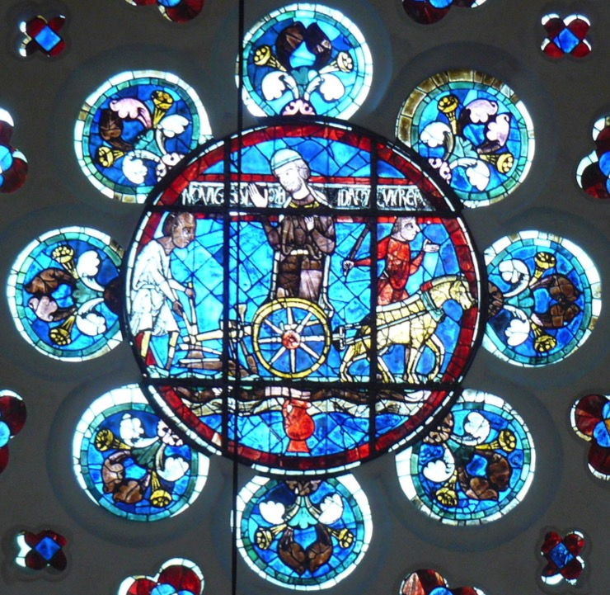
Chartres: les laboureurs de Nogent (vers 1240)

Slide 17
Un modèle cistercien ?
Bernard de Clairvaux et le paysan
La bienheureuse Alpaïs de Cudot
Moines, convers et laboratores dans le Statut général de 1134.

Slide 18
Je te le demande, quel paysan (rusticus), si quelque noble et puissant personnage lui demande hospitalité, n’ira pas de lui-même se coucher au coin de sa maison, sous les marches de l’escalier ou encore dans les cendres mêmes du foyer, cédant la meilleure place à son hôte, comme il convient ?
Bernard de Clairvaux, Sermo in adventu Domini, 6, 3

Slide 19
Aidé de deux bœufs, [Bernard] cultivait son lopin. Pour son labour, il n’avait d’autre aide que celle de sa fille aînée, âgée de 12 ans, qui, devant son père, touchant les bœufs de trait de son aiguillon, les forçait à tracer le sillon. Accompagnant son père, elle portait aussi dans ses bras le fumier et la fiente des brebis jusqu’au champ ou au potager. Comme ses muscles tendres ne pouvaient supporter une telle charge, elle avait attaché une corde aux brancards d’une civière. Posant celle-ci sur ses avant-bras, répartissant le poids sur ses bras et ses avant-bras, elle prenait sa part des peines de son père. Fuyant l’oisiveté, qui est ennemie de l’âme (Règle de saint Benoît, 48,1) elle épuisait jour et nuit son petit corps tendre en travaux incessants. Ses frères, parce qu’ils étaient plus jeunes, gardaient aux pâtures les vaches et brebis de leur père. Les dimanches et jours de fêtes, que les autres jeunes filles passer à danser ou à d’autres jeux dépourvus de signification, elle menait paître les bœufs et les brebis.
Vie de la bienheureuse Alpaïs de Cudot
(après 1211)

Slide 20
La nourriture pour les moines de notre ordre doit provenir du travail manuel, de la culture des terres, de l’élevage des animaux. Il nous est donc permis de posséder à notre propre usage des cours d’eau, des bois, des vignes, des prés, des terres éloignées des lieux de résidences des personnes séculières, et des animaux […]. Pour travailler, nourrir et conserver ces possessions, nous pouvons avoir des granges, proches ou lointaines (mais pas au-delà d’une journée de marche) gardées par des convers.
Statuts généraux de l’Ordre cistercien,1134, § 5

Slide 21
Sauf s’il s’agit d’augmenter ou de conserver la nourriture ou quand il s’agit des choses du monastère, comme de les laver, sauf enfin en cas de nécessité, la fréquentation des femmes nous est interdite, ainsi qu’aux convers, c’est-à-dire qu’on ne peut les héberger dans les bâtiments des granges ni les laisser franchir la porte du monastère.
Les travaux dans les granges doivent être accomplis par les convers ou par des salariés (mercenarii), qui nous sont des assistants nécessaires comme les convers, qu’avec la permission des évêques nous prenons à notre charge comme nos moines et que nous tenons pour des frères, associés aux bienfaits spirituels et temporels, à l’égal des moines.
Statuts généraux de l’Ordre cistercien, 1134, § 7-8

Slide 22
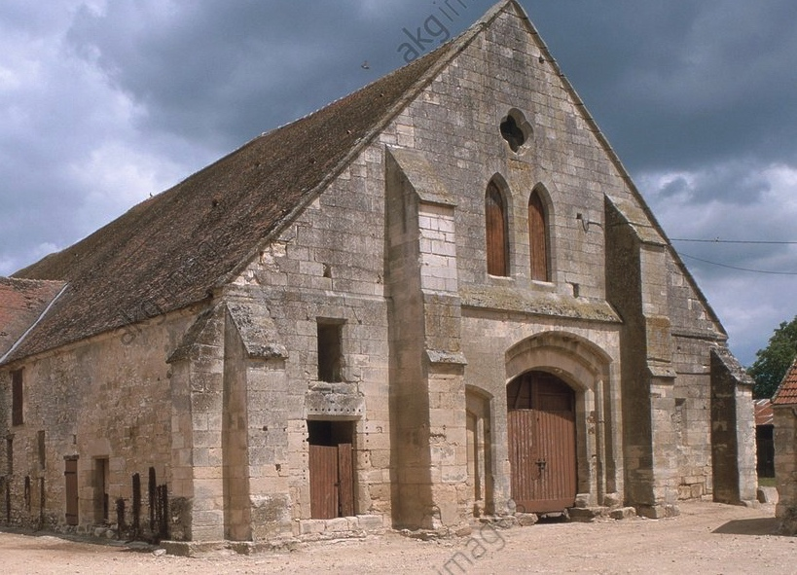
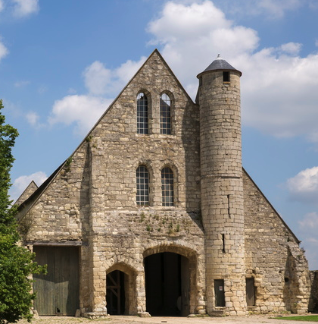
Granges des cisterciens de Châalis :
Fourcheret (50 x 20m) Vaulerent (72 x 23 m)

Slide 23
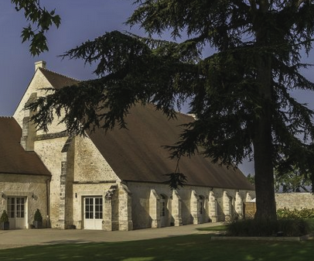
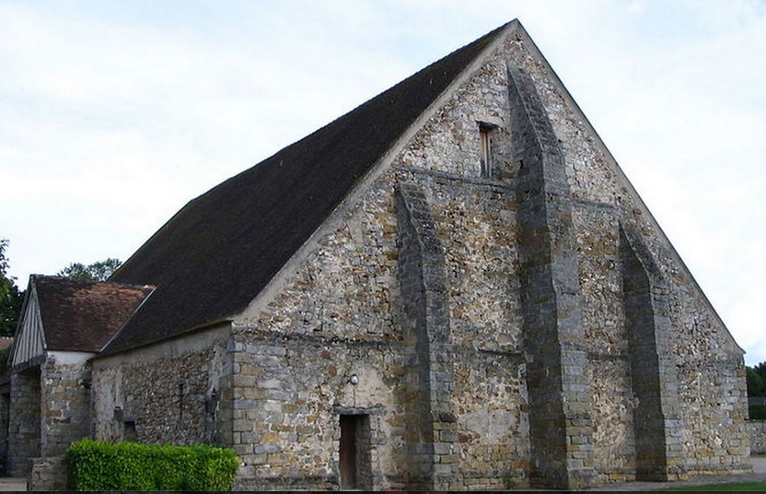
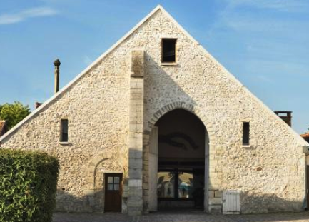
Granges de Barbery (abbaye de Montmartre),
Wissous (Notre-Dame de Paris)
et Samoreau (St-Germain des Prés)

Slide 24
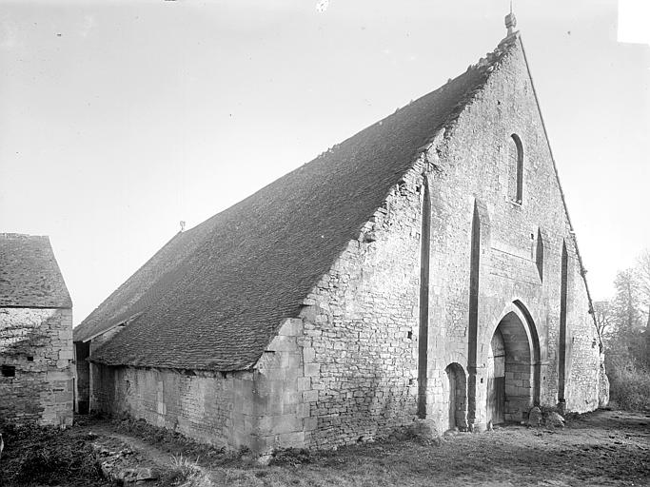
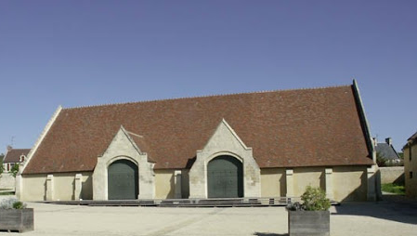
Grange du prieuré de Perrières (Calvados)
Grange du Mont St-Michel à Bretteville-sur-Odon (Calvados)

